Slide 1
Semestrální práce č. 15
Jan Smutný

Slide 2
Zadání úlohy heslovitě
Při zadaných rozměrech matice vykreslete spirálovou matici
Výstup pro rozměry matice 5×7:
1 | 2 | 3 | 4 | 5
20 | 21 | 22 | 23 | 6
19 | 32 | 33 | 24 | 7
18 | 31 | 34 | 25 | 8
17 | 30 | 35 | 26 | 9
16 | 29 | 28 | 27 | 10
15 | 14 | 13 | 12 | 11

Slide 3
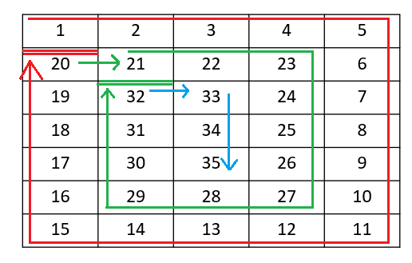
Algoritmus řešení

Slide 4
Zajímavý kód
if (y == topEdge && yMovement == -1) {
yMovement = 0;
xMovement = 1;
yBound++;
xBound++;
topEdge = 1 + yBound;
rightEdge = width - 1 - xBound;
botEdge = height - 1 - yBound;
leftEdge = 0 + xBound;
}

Slide 5
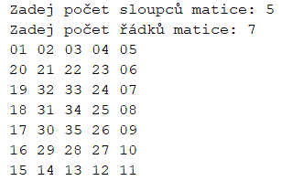


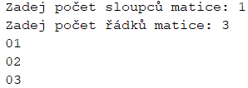
Testy

